Slide 1
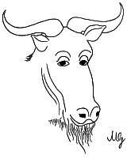
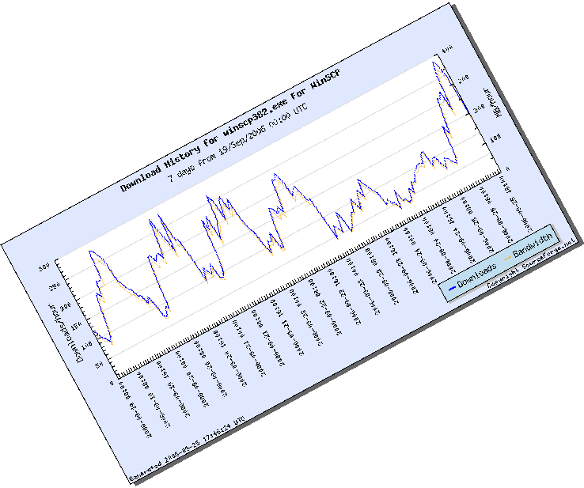
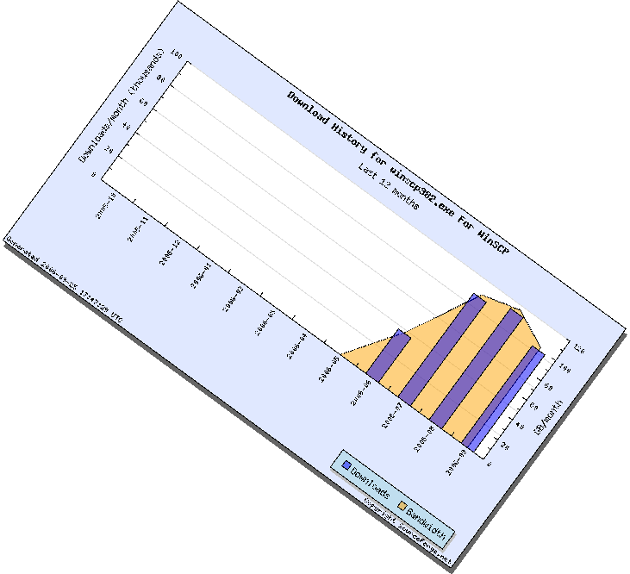
Paris est une fête (Peuf)
2007/01/08 (année/mois/jour)
“Les logiciels libres : une entreprise révolutionnaire !”
présenté par Dorey Sébastien
Notes:
Nice talk, some of the charts are very busy. I will send suggestions on how to improve them

Slide 2
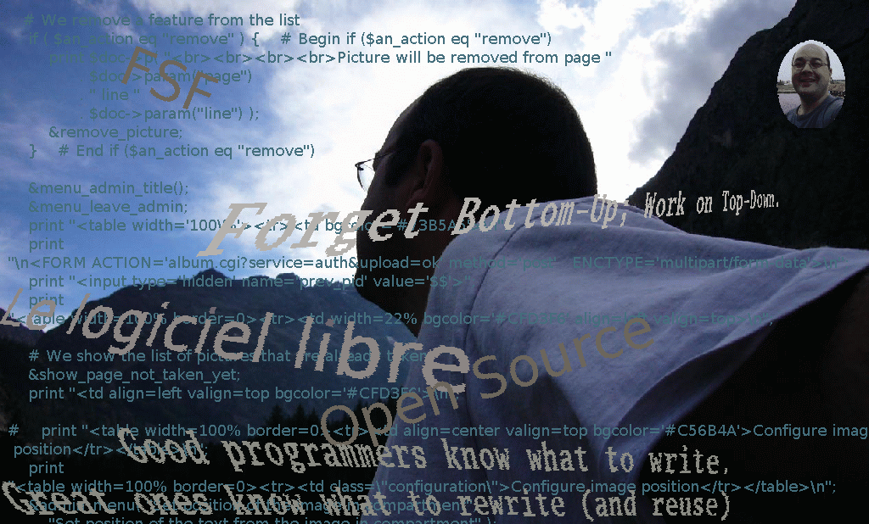
Peuf 2007/01/08

Slide 3
“Les logiciels libres : une entreprise révolutionnaire !”
Plan
Peuf 2007/01/08
  10. La France et l'Open Source...
  11. Linux dans les Télcoms
  12. Brevets et DCU
  13. Définitions supplémentaires
  14. Quote of the day / Citations / d'autres exemples
  15. Sources Documentaires / Quelques sites
  16. Remerciements
  17. Des questions, des commentaires, des suggestions...
1. Citation
2. Définitions abréviations
3. Copyright / Copyleft
4. OSS process d'aprés cas d'étude sur Apache
5. Création du libre
6. Logiciels libres vs Logiciels privés
7. Un exemple Perl
8. Microsoft et Linux
9. Linux dans le monde

Slide 4
“Les logiciels libres : une entreprise révolutionnaire !”
La recette du jour^{(off the record)}
Peuf 2007/01/08
  Réponse:
  C trés simple on prend un disque on le fait bouillir dans de l'eau pendant un certain temps et l'on obtient un disque dur
  ;-)
  Crée par Sébastien Dorey à chaud
  le 2006/12/20 à 15:23
  can be distributed free of charge
Question au public:
Comment fait-on pour avoir un disque dur ?
Résultat pour créer un mot de passe:
=> Ctsop1d

Slide 5
“Les logiciels libres : une entreprise révolutionnaire !”
Définitions / Abréviations
Peuf 2007/01/08
DARPA (Defense Advanced Research Project Agency) – ARPANET (Internet) militaires.
Logiciel dit propriétaire: paie licence pour utilisation.
Logiciel dit freeware (Gratuiciel): on ne paie pas mais pas accés aux sources.
Logiciel dit shareware (Partagiciel): utilisable pendant durée déterminée.
OS: Système d'exploitation LINUX.
CGL: Carrier Grade Linux

Slide 6
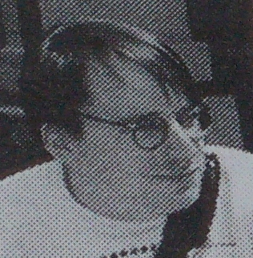
“Les logiciels libres : une entreprise révolutionnaire !”
Citation
Peuf 2007/01/08
«Le concept de l'Open Source oblige distributeurs et développeurs à rester honnêtes»,
Linus Torvalds
CNET News.com 3 janvier 2005
Photo d'époque
du livre “Le logiciel libre précis et concis“, Editions O'Reilly

Slide 7
“Les logiciels libres : une entreprise révolutionnaire !”
Définitions / Abréviations
Peuf 2007/01/08
DADVSI: Droits d'Auteurs et Droits Voisins dans la Société d'Information (prononcé DADSI).
Bit: Binary digIT (0,1).
DRM: Digital Right Management.
DCU: Dispositifs de Contrôle d'Usage.
TCPA: Trusted Computing Platform Alliance.
OSS: Open Source Software

Slide 8
“Les logiciels libres : une entreprise révolutionnaire !”
Définitions / Abréviations
Peuf 2007/01/08
Cybercriminalité (source http://www.diplomatie.gouv.fr):
  la cybercriminalité désigne à la fois les attaques de tout type sur des systèmes informatiques (virus, tentatives d’intrusion...).
  la diffusion de contenus illégaux (racisme, pédophilie...).
  l’usurpation d’identité en ligne (fraude à la carte de crédit, hameçonnage, filoutage, phishing).
  l’escroquerie en ligne.
  le cyber-blanchiment d’argent.

Slide 9
“Les logiciels libres : une entreprise révolutionnaire !”
Copyright – Droit d'auteur
Peuf 2007/01/08
Le droit d'auteur:
  Fait partie du patrimoine (droit réel et droit personnel).
  Le droit anglo-saxon connaît la notion de copyright qui ne recouvre que la part patrimoniale du droit d'auteur.
  Traduction approximative de l'anglais « property » signifiant « bien » et non « propriété».
  Droit intellectuel porte sur une création d'esprit, il est attaché à la personne de son auteur (ou de son éditeur).
Notes:
This is too busy. I think you want to say, You can not reuse code that is copywirtten without premission of the author.

Slide 10
“Les logiciels libres : une entreprise révolutionnaire !”
Copyleft- Gauche d'auteur
Peuf 2007/01/08
Le copyleft (left=(gauche | laissé)):
  Copier, utiliser, étudier, modifier, distribuer son œuvre
  LA RESTRICTION
  celui-ci devra laisser l'œuvre sous les mêmes conditions d'utilisation, y compris dans les versions modifiées ou étendues.
  → L'utilisation du copyleft est contagieuse ☺
  “You can use it for free, if you change it you must send the committer your changes. You need not return software built on top of the open source”.

Slide 11
“Les logiciels libres : une entreprise révolutionnaire !”
Copyright - Copyleft
Peuf 2007/01/08
Copyright: 70 ans aprés mort du créateur oeuvre devient publique. Aucun sens en informatique.
Copyleft: mieux adapté au monde de l'informatique ex: gpl v[1-3] (GNU General Public License) .

Slide 12
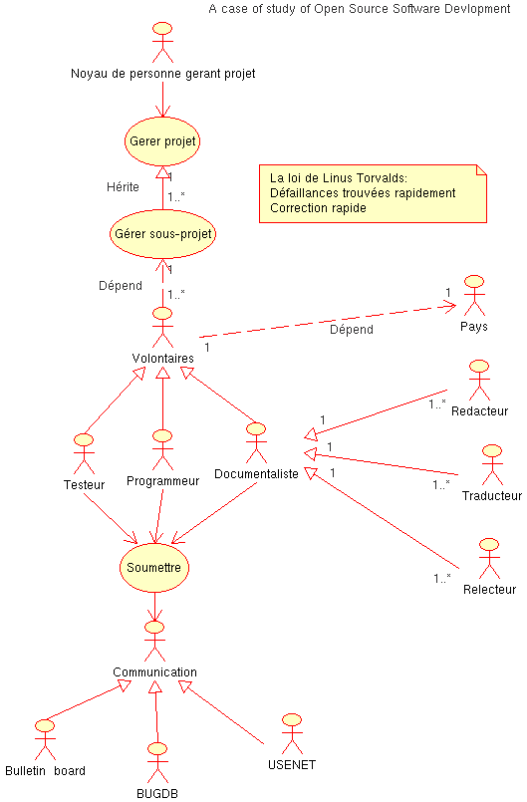
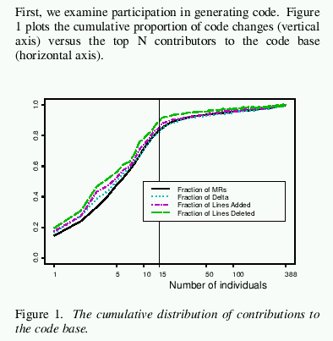
“Les logiciels libres : une entreprise révolutionnaire !”OSS process for Apache
Peuf 2007/01/08
Notes:
The committer accepts changes and approves the updates to the official libraries. In open source configuration control is the critical function. Many people use the open source, some send in their changes and few have their changes accepted into the open source product.

Slide 13
“Les logiciels libres : une entreprise révolutionnaire !”
Création du libre
Peuf 2007/01/08
Dans les années 50: «...Community of developers, referred to as the “MIT hackers” (at the time “hackers” simply described creators of computer systems, rather than people who break into systems)...».
Richard Stallman (89): l'histoire de l'imprimante.
Linus Torvalds: créateur de Linux (Août 91 vers. 0.01).
“Hello à tous. Je travaille pour l'instant sur un système d'exploitation gratuit (ce sera un hobby et non une occupation professionnelle). J'aimerais que vous me donniez vos impressions positives ou négatives sur ce travail”

Slide 14
“Les logiciels libres : une entreprise révolutionnaire !”
Logiciels libres vs Logiciels privés
Peuf 2007/01/08
The Cathedral and the Bazaar de Eric S. Raymond (fetchmail)
  The “cathedral” model of most of the commercial world.
  The “bazaar” model of the Linux world.
Notes:
What is caducute?

Slide 15
“Les logiciels libres : une entreprise révolutionnaire !”
Un exemple: Perl
Peuf 2007/01/08
Qui a écrit Perl? Larry Wall (en gestation 1986 / 19 Décembre 1987 première version Perl).
Pourquoi Perl a-t-il était crée? Usenet – awk – 'ran out of steam'.
Cas d'utilisations: scripts CGI, administration système...
Notes:
Note change

Slide 16
“Les logiciels libres : une entreprise révolutionnaire !”
Microsoft et Linux
Peuf 2007/01/08
Documents Halloween: Linux = cancer.
Navigateur gratuit = Communisme.
Menace Linux prise au sérieux (les vacances de Steve Ballmer intérompues).
Breaking news
“Novell/Microsoft Deal: Good for Novell, Good for Linux?
It still seems unbelievable, but it did happen. Microsoft is "supporting" Linux, and both companies are working together to improve interoperability between Windows and Linux”.
source http://www.eweek.com/article2/0,1895,2050775,00.asp , By Steven J. Vaugan-Nichols, November 2, 2006
source http://www.mslinux.org/

Slide 17
“Les logiciels libres : une entreprise révolutionnaire !”
Microsoft et Linux
Peuf 2007/01/08
Les experts voient des points positifs entre les logiciels libres et le privés:
  Augmentation de la competition.
  Innovation.
  Augmente le choix des consommateurs.
  Leur coexistance encourage le développement de nouvelles technologies.

Slide 18
“Les logiciels libres : une entreprise révolutionnaire !”
Linux dans le monde
Peuf 2007/01/08
Europe:
  Allemagne (Frigia).
  Espagne (Valence).
  France (cf. slide suivant).
Afrique: création d'Ubuntu.
Amérique du sud:
  Brésil: les autorités locales obligent les locaux à utiliser les logiciels Open Source.
  Argentine / Brésil rachat 2 antennes distributeur local par Red Hat.

Slide 19
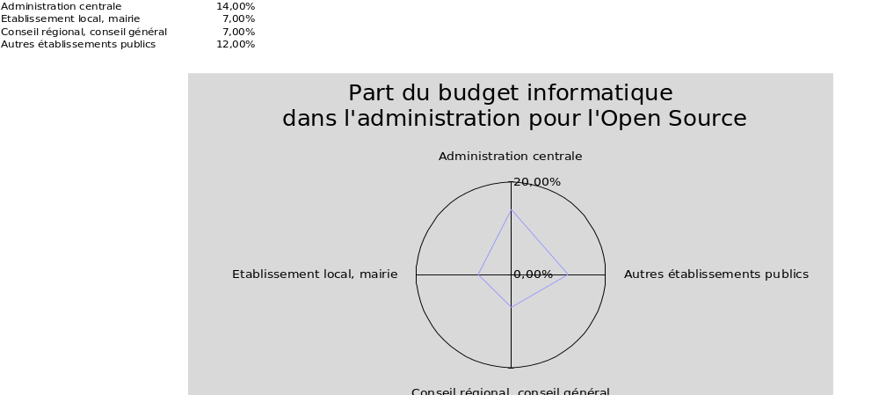
“Les logiciels libres : une entreprise révolutionnaire !”
Et la France...Source Markess
Peuf 2007/01/08
France looks to open-source software for growth
French government aims to make the region around Paris a center for open-source development (http://www.infoworld.com/article/06/12/05/HNfranceopensource_1.html?source=NLC-OS2006-12-06)

Slide 20
“Les logiciels libres : une entreprise révolutionnaire !”
Et la France...
Peuf 2007/01/08
France looks to open-source software for growth
French government aims to make the region around Paris a center for open-source development
(http://www.infoworld.com/article/06/12/05/HNfranceopensource_1.html?source=NLC-OS2006-12-06)

Slide 21
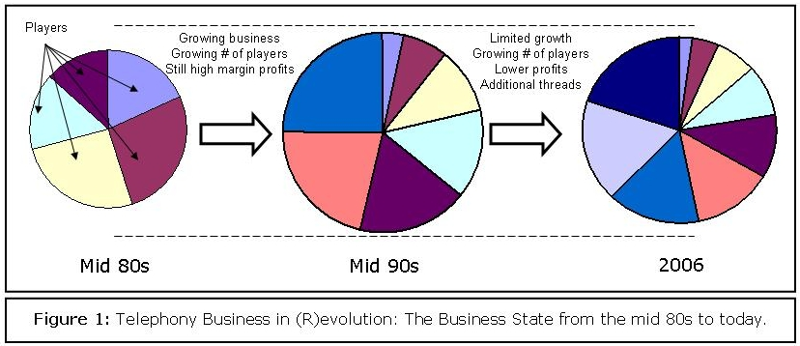
“Les logiciels libres : une entreprise révolutionnaire !”
Linux dans les Télécoms
Peuf 2007/01/08
Graphiques tirés de Linux Journal

Slide 22
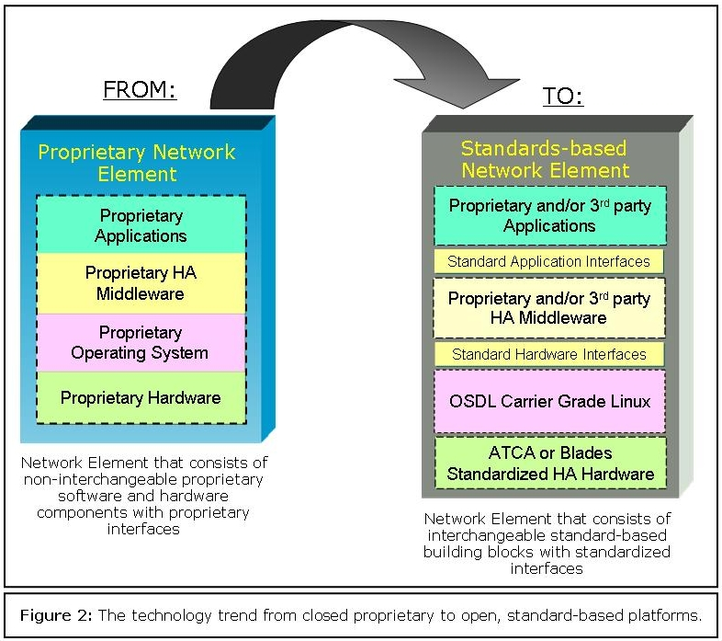
“Les logiciels libres : une entreprise révolutionnaire !”
Linux dans les Télécoms
Peuf 2007/01/08
The current technological trend in this space, illustrated in Figure 2, is moving away from expensive proprietary and legacy systems...
Linux journal
écrit le 2006-09-30
par Ibrahim Haddad

Slide 23
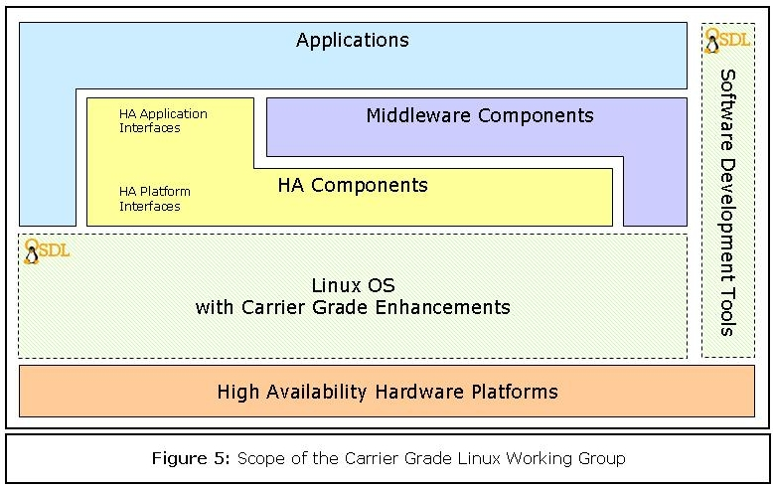
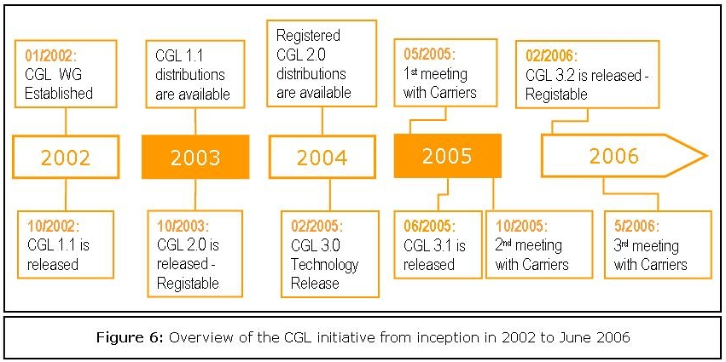
“Les logiciels libres : une entreprise révolutionnaire !”
Linux dans les Télécoms
Peuf 2007/01/08
The CGL working group focuses on two areas: carrier grade enhancements to the operating system that are related to various requirements
Linux journal

Slide 24
“Les logiciels libres : une entreprise révolutionnaire !”
Brevets et DCU
Peuf 2007/01/08
DADVSI et DRM: ex téléchargement de musique.
  CD ou DVD droits d'auteur à payer = DRM.
  Logiciels libres peuvent lire DVD ou CD.
  Internet permet téléchargement musique, DVD (risque de cybercriminalité).
Loi DADVSI (charges): 3 ans prison, 300 000€ amende .
Les brevets d'invention forcent les révélations qui stimulent l'innovation. Les secrets de fabrication interdisent l'innovation technologique.

Slide 25
“Les logiciels libres : une entreprise révolutionnaire !”
Brevets et DCU
Peuf 2007/01/08
En pratique, l'objectif des industriels est d'associer aux oeuvres musicales ou cinématographiques distribuées sous forme matérielle (CD, DVD) ou immatérielle (internet) des dispositifs: anti-copie, anti-usage, d'identification de l'utilisateur , de tatouage de l'oeuvre, de traçage de l'usage (source www.odebi.org).

Slide 26
“Les logiciels libres : une entreprise révolutionnaire !”
Brevets
Peuf 2007/01/08
Le marché de l'édition en Chine connaît une croissance sans précédent: attention aux contrefaçons, ... (http://www.questionchine.net/).

Slide 27
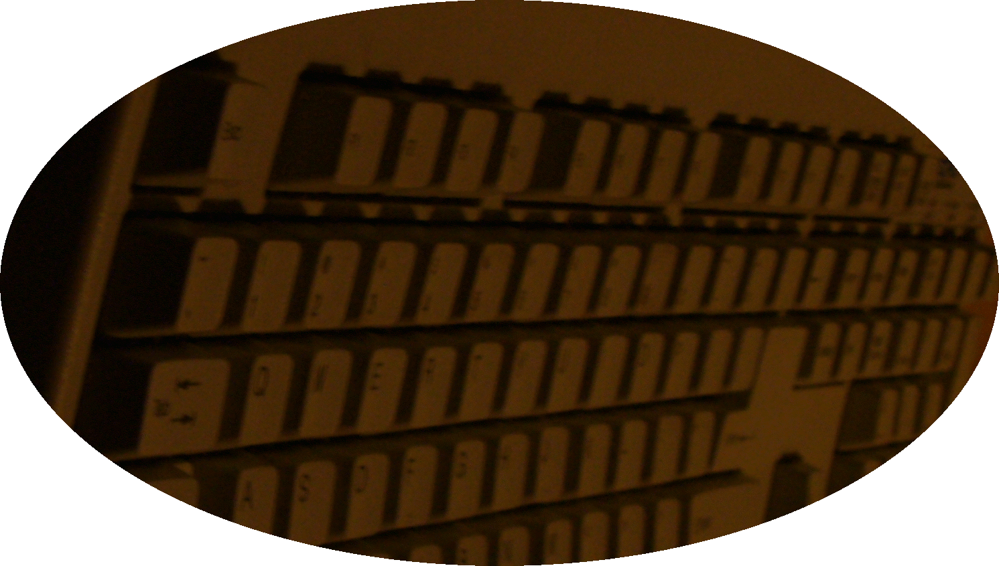
“Les logiciels libres : une entreprise révolutionnaire !”
Définitions supplémentaires
Peuf 2007/01/08
  Geek & Nerd

Slide 28
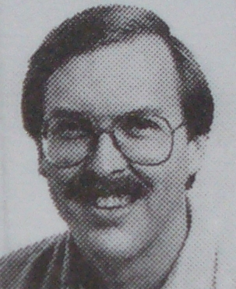
“Les logiciels libres : une entreprise révolutionnaire !”
Quote of the day
Peuf 2007/01/08
«Hmm, doubtful. The source code generally wasn't there when I needed it».
-- Larry Wall when asked if he learned Perl from the perl source
Photo d'époque
du livre “Le logiciel libre précis et concis“, Editions O'Reilly

Slide 29
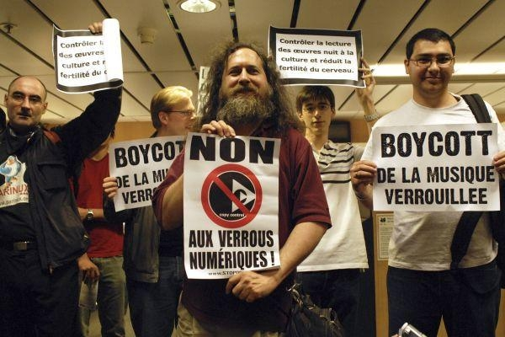
“Les logiciels libres : une entreprise révolutionnaire !”
Citations
Peuf 2007/01/08
«If programmers deserve to be rewarded for creating innovative programs, by the same token they deserve to be punished if they restrict the use of these programs».
RSM
www.brainyquote.com
Photo source http://www.odebi.org/forums/index.php?showtopic=6461

Slide 30
“Les logiciels libres : une entreprise révolutionnaire !”
Remerciements
Peuf 2007/01/08
  Merci á tous d'être venu si nombreux.

Slide 31
“Les logiciels libres : une entreprise révolutionnaire !”
Sources documentaires
Peuf 2007/01/08
  Linux Torvalds avec David Diamond,
  IL ETAIT UNE FOIS LINUX. L'extraordinaire histoire d'une révolution accidentelle. Edition OEM, ISBN 2-7464-0321-8.
  Perline Thierry Noisette, La bataille du logiciel libre. Edition Découverte, ISBN 2-7071-4880-6. http://labatailledulogiciellibre.info
  Eric S. Raymond, THE CATHEDRAL AND THE BAZAAR, musings on linux and open source by an accidental revolutionary. Edition O'REILLY ISBN 0-596-00108-8

Slide 32
“Les logiciels libres : une entreprise révolutionnaire !”
Sources documentaires
Peuf 2007/01/08
  O'Reilly & Associates, INC Traduction de James Guérin, Le logiciel libre précis et concis. Edition O'REILLY ISBN 2-84177-101-6.
  A case study of Open Source Software Devlopment: The Apache server, Audris Mockus audris@researech.bell-labs.com, Roy T. Fielding fielding@ics.uci.edu, James Herbsleb herbsleb@researech.bell-labs.com

Slide 33
“Les logiciels libres : une entreprise révolutionnaire !”
Réalisation
Peuf 2007/01/08
Rédacteur: Sébastien Dorey
Documentaliste: Sébastien Dorey
Lecteur: Sébastien Dorey
Présentateur: Sébastien Dorey
Relecteurs: Professeur L. Bernstein et C.M. Yuhas, Vianney, Dominique, Stéphan
Accés internet: Dollan de Dr PC

Slide 34
“Les logiciels libres : une entreprise révolutionnaire !”
Remerciements
Peuf 2007/01/08
A ma famille
Professeur L. Bernstein et C. M. Yuhas
Dominique
Antoine, ...
Stéphan, Vianney...
Aux Mongueurs de Perl de Paris

Slide 35
“Les logiciels libres : une entreprise révolutionnaire !”
Questions
Peuf 2007/01/08

